Slide 1


ŠABLONY II.
Výzva č. 02_18_06
OP VVV
Pro žadatele

Slide 2
Šablony II. – krátké představení
Otevření výzvy: 02/2018 – 6/2019
  vyplnění + vyhodnocení dotazníků – od 3/2018
  první možnost podání žádosti – od 3/2018
Zahájení realizace: 1.8.2018
  vždy každý 1. den v měsíci
Délka projektu: max 24 měsíců
Místo realizace projektu: EU (Polsko, Německo,…)
Způsob podání žádosti: elektronicky přes MS 2014+
            https://mseu.mssf.cz/
nutný elektronický podpis

Slide 3
Šablony II. – krátké představení
Výše dotace pro projekt: 100% dotace
MŠ, ZŠ: 300 000 Kč + 2 500 Kč na dítě/žáka
ŠD, ŠK, DDM, ZUŠ: 100 000 Kč + 1 800 Kč na dítě/žáka/
  studenta
  počet dětí k 9/2017/ (9/2018)
  Platba: 1 zálohová platba 100% cca do 5 (7-8) měsíců po podání žádosti a právním aktu. Bude poskytnuta přes zřizovatele.
    Peníze na účtu v roce 2018 – podat žádost do konce 3/2018 nebo první 2 týdny v dubnu.

Slide 4
Šablony II. – krátké představení
Administrativní náročnost:
Podání žádosti: zpracování žádosti
            doložení všech potřebných příloh
Realizace projektu:
    připravení formulářů příloh
        zpráva o realizaci (ZoR) – (2x) 1x8 měsíců
        (+ vyplňování příloh + data v www.esfr.cz)
        – nedokládá se účetnictví projektu
        závěrečná zpráva o realizaci (ZZoR) – (1x)
        popř. žádost o změnu

Slide 5
Šablony II. – podpora z MAS
MAS = Místní akční skupina – komplexní podpora zdarma
metodická podpora před podáním projektu
během jeho realizace
konzultace během projektu, informování v případě změn
podpora při zpracování a kontrole zpráv o realizaci, příloh

Slide 6
Šablony II. – dotazníky …vstup/výstup
Dotazníkové šetření on-line: https://sberdat.uiv.cz/login
Žadatel vyplňuje 1 dotazník pro Šablony II. za 1 IČ.
Informace bude zasílána z MŠMT po vyhlášení výzvy (dat. schránka?). Dotazník je otevřen 6 měsíců před ukončením Šablon I. Není možné vyplnit dotazník po ukončení Šablon I.
Na konci odpovědí při vyplňování dotazníku je tlačítko „finalizovat“ – neklikejte hned!!! Můžete se vrátit, odpovědi vyplnit tak, aby Vám vyšla povinná šablona jako 1 z těch, kterou budete chtít realizovat.

Slide 7
Šablony II. – dotazníky
1 dotazník pro Šablony I (výstup) a pro Šablony II. (vstup)
Vyhodnocuje se aktuální nejslabší oblast organizace, která potřebuje podporu; bude vygenerována 1 povinná šablona (pdf) - konzultace s MAS, jak vyplňovat.
DDM k 1 povinné šabloně vyberou ještě 1 povinnou šablonu z oblasti inkluze. Je možné vyplnit dotazník tak, aby vyšla tato povinná šablona právě z oblasti inkluze.
Nefunguje tlačítko „Zpět“ nahoře v prohlížeči, neklikejte na něj, můžete přijít o zatím vyplněná data. Používejte tlačítko „zpět“ v aplikaci.

Slide 8
Šablony II. – krátké představení
Šablony:
Splnění bagatelní podpory není povinné pro Šablony II.
Projekt žadatel skládá z jednotlivých „šablon“.
Šablona – předem definovaná činnost (cíl, popis, výstup, dokládání, náklady, indikátory).
Ke každé šabloně jsou přiřazeny indikátory – viz Kalkulačka indikátorů (vypočítává se)
Výstup šablony – předem definován (Word, XLS), dokládá se ve zprávě o realizaci projektu.

Slide 9
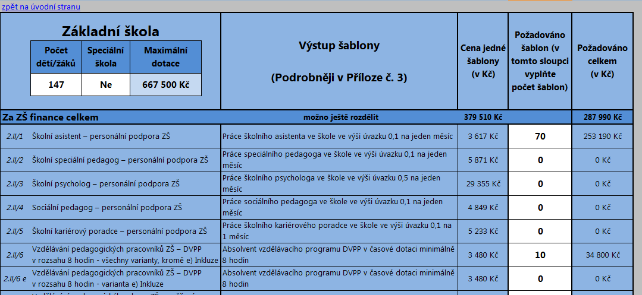
Šablony II. – Kalkulačka indikátorů – pro výpočet projektu (v XLS)

Slide 10
Šablony II. – krátké představení
Není vyžadována udržitelnost.
Povinná publicita pouze na webu a letáku A3 na škole.
Nutné dodržet: 1 povinnou šablonu
  Finance: na mzdy, drobné vybavení, spotřební materiál, literaturu, kurzy, školení, dopravu, besedy, odb. konzultace, odměny za administraci projektu

Slide 11
Šablony II. – krátké představení
Jednotková cena šablony:
  – stanovena na základě průzkumů cen
  – závazná, nelze ji měnit
Není sestavován a dokládán rozpočet. Vypočtou se celkové náklady projektu v Kalkulačce indikátorů.
Není vyžadován samostatný projektový účet.
Obdržené finanční prostředky se mohou používat napříč šablonami.

Slide 12
Šablony II. – přehled šablon MŠ
MŠ |  | Peníze
2.I/1 | Školní asistent – personální podpora MŠ | 3 617 Kč
2.I/2 | Školní speciální pedagog – personální podpora MŠ | 5 871 Kč
2.I/3 | Školní psycholog – personální podpora MŠ | 29 355 Kč
2.I/4 | Sociální pedagog – personální podpora MŠ | 4 849 Kč
2.I/5 | Chůva – personální podpora MŠ | 3 402 Kč
2.I/6 | Vzdělávání pedagogických pracovníků MŠ – DVPP v rozsahu 8 hodin - všechny varianty, kromě e) Inkluze | 3 480 Kč
2.I/6 e | Vzdělávání pedagogických pracovníků MŠ – DVPP v rozsahu 8 hodin - varianta e) Inkluze | 3 480 Kč
2.I/7 | Profesní rozvoj předškolních pedagogů prostřednictvím supervize/ mentoringu/ koučinku | 31 191 Kč

Slide 13
Šablony II. – přehled šablon MŠ
2.I/8 | Sdílení zkušeností pedagogů z různých škol/ školských zařízení prostřednictvím vzájemných návštěv | 9 010 Kč
2.I/9 | Nové metody ve vzdělávání předškolních dětí | 5 637 Kč
2.I/10 | Zapojení odborníka z praxe do vzdělávání v MŠ | 11 030 Kč
2.I/11 | Využití ICT ve vzdělávání a) 64 hodin | 128 000 Kč
2.I/12 | Projektový den ve škole | 4 412 Kč
2.I/13 | Projektový den mimo školu | 6 477 Kč
2.I/14 | Odborně zaměřená tematická setkávání a spolupráce s rodiči dětí v MŠ | 23 232 Kč
2.I/15 | Komunitně osvětová setkávání | 3 872 Kč

Slide 14
Šablony II. – přehled šablon ZŠ
ZŠ |  | Peníze
2.II/1 | Školní asistent – personální podpora ZŠ | 3 617 Kč
2.II/2 | Školní speciální pedagog – personální podpora ZŠ | 5 871 Kč
2.II/3 | Školní psycholog – personální podpora ZŠ | 29 355 Kč
2.II/4 | Sociální pedagog – personální podpora ZŠ | 4 849 Kč
2.II/5 | Školní kariérový poradce – personální podpora ZŠ | 5 233 Kč
2.II/6 | Vzdělávání pedagogických pracovníků ZŠ – DVPP v rozsahu 8 hodin - všechny varianty, kromě e) Inkluze | 3 480 Kč
2.II/6 e | Vzdělávání pedagogických pracovníků ZŠ – DVPP v rozsahu 8 hodin - varianta e) Inkluze | 3 480 Kč
2.II/7 | Vzdělávání pedagogického sboru ZŠ zaměřené na inkluzi – vzdělávací akce DVPP v rozsahu 8 hodin | 1 360 Kč

Slide 15
Šablony II. – přehled šablon ZŠ
2.II/8 | Vzájemná spolupráce pedagogů ZŠ | 16 912 Kč
2.II/9 | Sdílení zkušeností pedagogů z různých škol/školských zařízení prostřednictvím vzájemných návštěv | 9 010 Kč
2.II/10 | Tandemová výuka v ZŠ | 8 150 Kč
2.II/11 | CLIL ve výuce v ZŠ | 28 185 Kč
2.II/12 | Nové metody ve výuce v ZŠ | 5 637 Kč
2.II/13 | Profesní rozvoj pedagogů ZŠ prostřednictvím supervize/mentoringu/koučinku | 31 191 Kč
2.II/14 | Zapojení odborníka z praxe do výuky v ZŠ | 11 030 Kč
2.II/15 | Zapojení ICT technika do výuky v ZŠ | 27 575 Kč

Slide 16
Šablony II. – přehled šablon ZŠ
2.II/16 | Využití ICT ve vzdělávání a) 64 hodin | 128 000 Kč
2.II/17 | Klub pro žáky ZŠ | 17 833 Kč
2.II/18 | Doučování žáků ZŠ ohrožených školním neúspěchem | 8 917 Kč
2.II/19 | Projektový den ve škole | 4 412 Kč
2.II/20 | Projektový den mimo školu | 6 477 Kč
2.II/21 | Odborně zaměřená tematická setkávání a spolupráce s rodiči žáků ZŠ | 23 232 Kč
2.II/22 | Komunitně osvětová setkávání | 3 872 Kč

Slide 17
Šablony II. – přehled šablon ŠD
ŠD |  | Peníze
2.V/1 | Školní asistent – personální podpora ŠD/ŠK | 3 617 Kč
2.V/2 | Speciální pedagog – personální podpora ŠD/ŠK | 5 871 Kč
2.V/3 | Sociální pedagog – personální podpora ŠD/ŠK | 4 849 Kč
2.V/4 | Vzdělávání pedagogických pracovníků ŠD/ŠK – DVPP v rozsahu 8 hodin - všechny varianty, kromě e) Inkluze | 3 480 Kč
2.V/4 e | Vzdělávání pedagogických pracovníků ŠD/ŠK - DVPP v rozsahu 8 hodin - varianta e) Inkluze | 3 480 Kč
2.V/5 | Vzájemná spolupráce pedagogů ŠD/ŠK | 8 456 Kč
2.V/6 | Sdílení zkušeností pedagogů z různých škol/školských zařízení prostřednictvím vzájemných návštěv | 9 010 Kč
2.V/7 | Tandemové vzdělávání v ŠD/ŠK | 8 150 Kč

Slide 18
Šablony II. – přehled šablon ŠD
2.V/8 | Zapojení odborníka z praxe do vzdělávání v ŠD/ŠK | 11 030 Kč
2.V/9 | Nové metody ve vzdělávání v ŠD/ŠK | 5 637 Kč
2.V/10 | Využití ICT ve vzdělávání a) 64 hodin | 128 000 Kč
2.V/11 | Klub pro účastníky ŠD/ŠK | 17 833 Kč
2.V/12 | Projektový den v ŠD/ŠK | 4 412 Kč
2.V/13 | Projektový den mimo ŠD/ŠK | 6 477 Kč

Slide 19
Šablony II. – přehled šablon ŠK
ŠK |  | Peníze
2.V/1 | Školní asistent – personální podpora ŠD/ŠK | 3 617 Kč
2.V/2 | Speciální pedagog – personální podpora ŠD/ŠK | 5 871 Kč
2.V/3 | Sociální pedagog – personální podpora ŠD/ŠK | 4 849 Kč
2.V/4 | Vzdělávání pedagogických pracovníků ŠD/ŠK – DVPP v rozsahu 8 hodin - všechny varianty, kromě e) Inkluze | 3 480 Kč
2.V/4 e | Vzdělávání pedagogických pracovníků ŠD/ŠK - DVPP v rozsahu 8 hodin - varianta e) Inkluze | 3 480 Kč
2.V/5 | Vzájemná spolupráce pedagogů ŠD/ŠK | 8 456 Kč
2.V/6 | Sdílení zkušeností pedagogů z různých škol/školských zařízení prostřednictvím vzájemných návštěv | 9 010 Kč

Slide 20
Šablony II. – přehled šablon ŠK
2.V/7 | Tandemové vzdělávání v ŠD/ŠK | 8 150 Kč
2.V/8 | Zapojení odborníka z praxe do vzdělávání v ŠD/ŠK | 11 030 Kč
2.V/9 | Nové metody ve vzdělávání v ŠD/ŠK | 5 637 Kč
2.V/10 | Využití ICT ve vzdělávání a) 64 hodin | 128 000 Kč
2.V/11 | Klub pro účastníky ŠD/ŠK | 17 833 Kč
2.V/12 | Projektový den v ŠD/ŠK | 4 412 Kč
2.V/13 | Projektový den mimo ŠD/ŠK | 6 477 Kč

Slide 21
Šablony II. – přehled šablon DDM
DDM |  | Peníze
2.VI/1 | Školní asistent – personální podpora SVČ | 3 617 Kč
2.VI/2 | Sociální pedagog – personální podpora SVČ | 4 849 Kč
2.VI/3 | Kariérový poradce – personální podpora SVČ | 5 233 Kč
2.VI/4 | Vzdělávání pedagogických pracovníků SVČ – DVPP v rozsahu 8 hodin - všechny varianty, kromě e) Inkluze | 3 480 Kč
2.VI/4 e | Vzdělávání pedagogických pracovníků SVČ – DVPP v rozsahu 8 hodin - varianta e) Inkluze | 3 480 Kč
2.VI/5 | Vzdělávání pedagogického sboru SVČ zaměřené na inkluzi – vzdělávací akce DVPP v rozsahu 8 hodin | 1 360 Kč
2.VI/6 | Vzájemná spolupráce pedagogů SVČ | 8 456 Kč
2.VI/7 | Sdílení zkušeností pedagogických pracovníků z různých škol/školských zařízení prostřednictvím vzájemných návštěv | 9 010 Kč

Slide 22
Šablony II. – přehled šablon DDM
2.VI/8 | Tandemové vzdělávání v SVČ | 8 150 Kč
2.VI/9 | Zapojení odborníka z praxe do vzdělávání v SVČ | 11 030 Kč
2.VI/10 | Nové metody ve vzdělávání v SVČ | 5 637 Kč
2.VI/11 | Profesní rozvoj pedagogů SVČ prostřednictvím supervize/mentoringu/koučinku | 31 191 Kč
2.VI/12 | Využití ICT ve vzdělávání a) 64 hodin | 128 000 Kč
2.VI/13 | Klub pro účastníky SVČ | 17 833 Kč
2.VI/14 | Projektový den v SVČ | 4 412 Kč
2.VI/15 | Projektový den mimo SVČ | 6 477 Kč
2.VI/16 | Odborně zaměřená tematická setkávání a spolupráce s rodiči účastníků SVČ | 23 232 Kč
2.VI/17 | Komunitně osvětová setkávání | 3 872 Kč

Slide 23
Šablony II. – přehled šablon ZUŠ
ZUŠ |  | Peníze
2.VII/1 | Školní asistent – personální podpora ZUŠ | 3 617 Kč
2.VII/2 | Školní speciální pedagog – personální podpora ZUŠ | 5 871 Kč
2.VII/3 | Koordinátor spolupráce školy a příbuzných organizací – personální podpora ZUŠ | 5 233 Kč
2.VII/4 | Vzdělávání pedagogických pracovníků ZUŠ – DVPP v rozsahu 8 hodin - všechny varianty, kromě e) Inkluze | 3 480 Kč
2.VII/4 e | Vzdělávání pedagogických pracovníků ZUŠ – DVPP v rozsahu 8 hodin - varianta e) Inkluze | 3 480 Kč
2.VII/5 | Vzdělávání pedagogického sboru ZUŠ zaměřené na inkluzi – vzdělávací akce DVPP v rozsahu 8 hodin | 1 360 Kč
2.VII/6 | Vzájemná spolupráce pedagogů ZUŠ | 8 456 Kč
2.VII/7 | Sdílení zkušeností pedagogů z různých škol/ školských zařízení prostřednictvím vzájemných návštěv | 9 010 Kč

Slide 24
Šablony II. – přehled šablon ZUŠ
2.VII/8 | Tandemová výuka v ZUŠ | 8 150 Kč
2.VII/9 | Zapojení odborníka z praxe do výuky v ZUŠ | 11 030 Kč
2.VII/10 | Nové metody ve výuce v ZUŠ | 5 637 Kč
2.VII/11 | Profesní rozvoj pedagogů prostřednictvím supervize/mentoringu/koučinku | 31 191 Kč
2.VII/12 | Zapojení ICT technika do výuky v ZUŠ | 27 575 Kč
2.VII/13 | Využití ICT ve vzdělávání a) 64 hodin | 128 000 Kč
2.VII/14 | Projektový den ve škole | 4 412 Kč
2.VII/15 | Projektový den mimo školu | 6 477 Kč
2.VII/16 | Komunitně osvětová setkávání | 3 872 Kč

Slide 25
Šablony II. – krátké zajímavé info
Personální šablony:
  – úvazek násobit po 0,1 měsíčně (kromě psychologa)
  – školní asistent – nekvalifikovaný pracovník musí získat kvalifikaci do roka od nástupu na danou pozici
  (doložit 1 inzerát + 1 kontakt (e-mail. odpověď) na ÚP min. 30 dnů před nástupem)
OČR, PN – zastoupení jiným pracovníkem (kvalifikovaný)
    – náhrada měsíce chybějícím pracovníkem
    – vrácení peněz o dny nepřítomnosti
  po 15. dnu

Slide 26
Šablony II. – krátké zajímavé info
DVPP individuální – šablona Vzdělávání ped. pracovníků:
  1 šablona = 8 hodin. Na 1 kurz max 10 šablon (80 hod)
druhy:
čtenářská gramotnost
matematická gramotnost
cizí jazyky
osobnostně sociální rozvoj
Inkluze
kariérové vzdělávání
polytechnické vzdělávání
ICT
projektová výuka
Inkluze – není pak možná změna (samostatná šablona)

Slide 27
Šablony II. – krátké zajímavé info
Chůva – pouze do 30.8.2020!
Sdílení zkušeností – odstraněn výstup dohoda mezi školami – postačí záznam;
Tandemová výuka, spolupráce s odborníkem –postačí seznam hodin v záznamu, pro KnM zůstává;
Šablony spolupráce – úprava MŠ, ZŠ, SŠ
Pedagog z jiné školy/student – možno pro všechny žadatele bez ohledu na velikost;

Slide 28
Šablony II. – krátké zajímavé info
Rozšíření tematického zaměření klubů
čtenářský klub
klub zábavné logiky a deskových her
klub komunikace v cizím jazyce
badatelský klub
klub občanského vzdělávání a demokratického myšlení
Supervize/mentoring/koučink – pracovník vykonávající tuto aktivitu nebyl kmenovým pracovníkem daného subjektu minimálně 1 rok před startem aktivity

Slide 29
Šablony II. – krátké zajímavé info – nové šablony
Školní kariérový poradce – doplnění o identifikaci a podporu nadání každého žáka
Zapojení odborníka z praxe do výuky (10 výuky + 15 hodin přípravy + reflexe)
Zapojení ICT technika do výuky (25 hodin + příprava, reflexe, úklid zařízení)

Slide 30
Šablony II. – Využití ICT ve výuce
Cíl: využívání nových výukových metod s využitím ICT = notebooky a tablety
16/32/48/64 hodin výuky = 16/32/48/64 týdnů výuky
1 šablona = 10 dětí/žáků/účastníků (min. 3 ohrožení školním neúspěchem) = 10 mobilních zařízení
výuka pravidelně každý týden (1h/1týden) (64 hod = 2 roky)
napříč předměty (mimo ICT), třídami – běžná výuka
sloučení malých tříd na výuku
každý zapojený pedagog = výuka min. 1 hodina s expertem
Max do hodnoty ½ rozpočtu projektu
Výběrové řízení předem, dodání v rámci realizace projektu

Slide 31
Šablony II. – Projektový den ve škole
pedagog a odborník z praxe naplánují a zrealizují projektový den ve škole nebo v jejím blízkém okolí v délce 4 vyučovacích hodin – v rámci běžné výuky/vzdělávání
projektové vzdělávání = vedení dětí/žáků/účastníků k samostatnému zpracování úkolů/řešení problémů, vzájemné spolupráci a odpovědnosti
výběr odborníka: v kompetenci ředitele školy (osoba z praxe – ne učitel)
za 1 projektový den: doložení 1 přípravy PD, popis jeho průběhu a společná reflexe pedagoga a odborníka

Slide 32
Šablony II. – Projektový den mimo školu
edagog a odborník z praxe naplánují a zrealizují projektový den 10 dětí/žáků/účastníků (min. 3 ohroženi školním neúspěchem) v délce 4 vyučovacích hodin (pouze 1 den) pro skupinu v rámci běžné výuky/vzdělávání (např. organizace koncertu, výstavy,…)
cestovní vzdálenost min. 10 km od místa školy – dle kalkulátoru: http://ec.europa.eu/programmes/erasmus-plus/resources/distance-calculator_cs
samostatné zpracování úkolů/řešení problémů, vzájemná spolupráce a odpovědnost a další stejné podmínky
po skončení aktivity: interní sdílení zkušeností ve škole pro ostatní PP

Slide 33
Šablony II. – Komunitně osvětová setkání
pro MŠ, ZŠ, SVČ, ZUŠ
cílem je podpořit komunitní charakter škol/SVČ – akce ve škole nebo v okolí školy
1x 2hodinové setkání
spolupráce s externistou (např. rodičem) nebo jinou organizací
zaměření setkání např. :
  přednášky s diskusí veřejnosti
  workshopy, výstavy, divadelní a kulturní aktivity – posílení soudržnosti
  další aktivity ve spolupráci s místními organizacemi (domovy pro seniory, NNO, jiné školy a SVČ, …)

Slide 34
Šablony II. – Koordinátor spolupráce ZUŠ a příbuzných organizací
0,1/měsíc
není stanovena podmínka pro výběr šablony
Kvalifikace: minimálně střední vzděláním s výučním listem
Činnosti: komunikace a hledání vhodných forem spolupráce se zástupci různých organizací v oblasti kultury a umění (školy, školská zařízení, neziskové organizace, spolky, úřady, aj.), případně v oblasti sociálních služeb.
pro úvazek 0,1 zrealizuje za jeden měsíc 1 workshop/kulatý stůl – spolupráce pedagogů a spolupracujících organizací, stáže, příklady dobré praxe, úpravy ŠVP, zapojení odborníků. S násobkem úvazku se násobí počet akcí. (nemusí se během hlavních prázdnin)

Slide 35
Šablony II. – povinné přílohy
- každá příloha el. podepsaná v dokumentu
Prohlášení o přijatelnosti:
- exekuce, bezdlužnost, bezúhonnost (fyz. a práv. osob)
Výstup z dotazníkového šetření
Kalkulačka indikátorů
Doklad o bankovním účtu/podúčtu
Každý oprávněný žadatel, který NENÍ zřízen organizační složkou státu, krajem, obcí

Slide 36
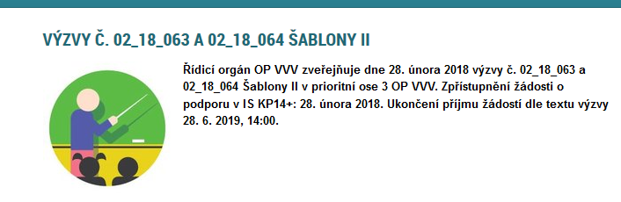
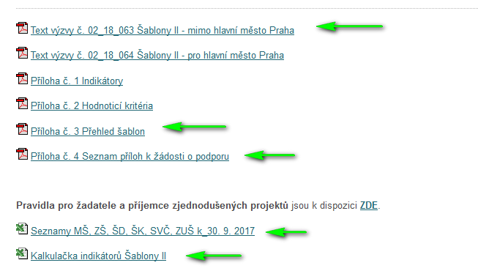
Šablony II. – info na webu MŠMT k šablonám II.
http://www.msmt.cz/strukturalni-fondy-1/vyzvy-c-02-18-063-a-02-18-064-sablony-ii

Slide 37
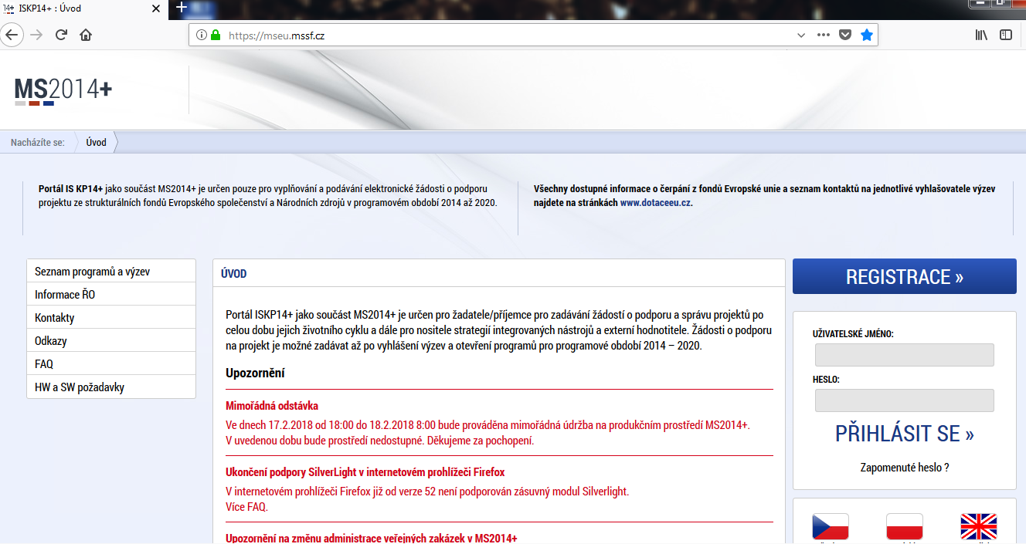
Šablony II. – systém na https://mseu.mssf.cz/
…

Slide 38
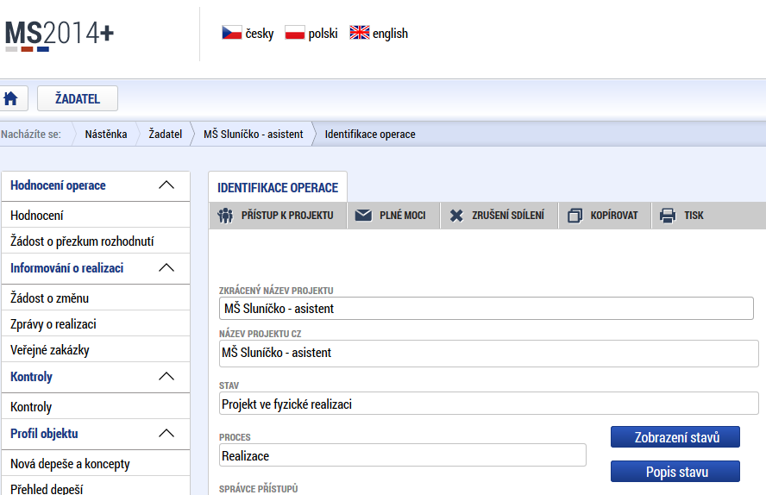
Šablony II. – systém na https://mseu.mssf.cz/
…

Slide 39
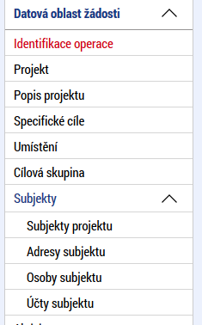
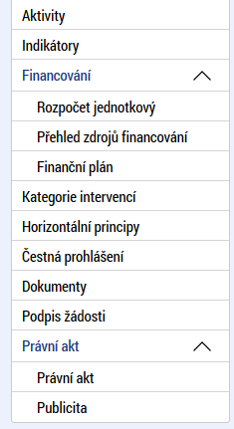
Šablony II. – systém na https://mseu.mssf.cz/

Slide 40
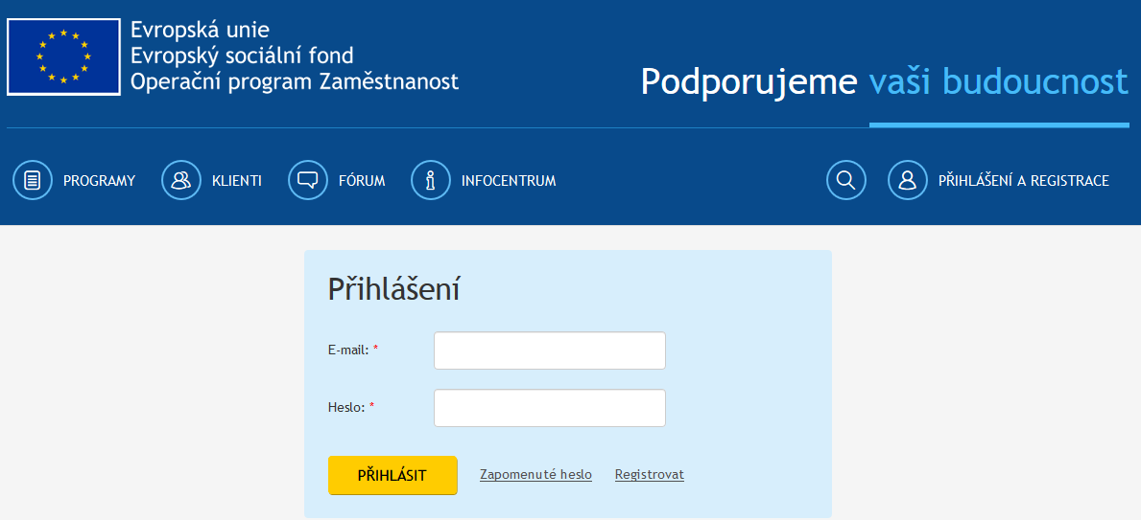
Šablony II. – systém na http://www.esfr.cz
…

Slide 41
Další možnosti financování – MAS – IROP
- infrastrukturní projekty
IROP – MAS
Otevření výzvy: cca 6/2018 v MS 2014+
Výše dotace pro projekt:
  Způsobilé výdaje: např. 1,2 mil Kč (dle každé MAS )
Projekt uvedený v MAP I.
Oblasti pro čerpání: bezbariérovost
  klíčové kompetence – cizí jazyky, přírodní vědy, techn. a řemeslné obory

Slide 42
Další možnosti financování – MAS – IROP
- infrastrukturní projekty
IROP – MAS
Aktivity – stavební úpravy
  – pořízení vybavení
  – venkovní učebna
  – kompenzační pomůcky
  – zeleň v okolí
MAS – konzultace zdarma

Slide 43
Další možnosti financování – MAS – OPZ – Operační program zaměstnanost
OPZ – MAS
Otevření výzvy: březen 2018
Výše dotace pro projekt: 400 000 – 1,2 mil Kč
Aktivity:
  Příměstské tábory
  Školní kluby
  Dětské skupiny
  Zařízení péče o děti mimo školní vyučování

Slide 44
Děkuji Vám za pozornost.
Mgr. Martina Kubišová
Sdružení SPLAV, z.s.
Javornická 1560
Rychnov nad Kněžnou
www.sdruzenisplav.cz martina@sdruzenisplav.cz

